Slide 1
Οι τρεις Ιεράρχες
Βασίλειος ο Μέγας
Ιωάννης ο Χρυσόστομος
Γρηγόριος ο Ναζηανζινός

Slide 2
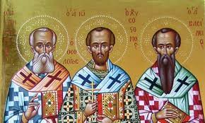
Ποιοι ήταν οι τρεις ιεράρχες και γιατί τους τιμούμε;
Με τον όρο Τρεις Ιεράρχες, αναφερόμαστε συνοπτικά στους τρεις επιφανείς Αγίους και θεολόγους, Βασίλειο τον Μέγα, Ιωάννη τον Χρυσόστομο και Γρηγόριο τον Ναζιανζηνό

Slide 3
Για τη σοφία τους και τη χριστιανική τους ζωή, η Ορθόδοξη Εκκλησία τους ονόμασε αγίους και γιορτάζουν ο καθένας ξεχωριστά. Αλλά επειδή δημιουργήθηκε μια διαφωνία μεταξύ των χριστιανών για το ποιος από τους τρεις πρόσφερε τα περισσότερα, αποφασίστηκε και καθιερώθηκε από τα τέλη του 4ου αιώνα να υπάρχει και για τους τρεις μια κοινή γιορτή στις 30 Ιανουαρίου κάθε έτους.

Slide 4
Βασίλειος ο Μέγας
Ο Άγιος Βασίλειος ή Βασίλειος Καισαρείας, υπήρξε επίσκοπος Καισαρείας και θεωρείται Πατέρας της Εκκλησίας και ένας εκ των μεγαλύτερων θεολόγων της Ορθόδοξης Εκκλησίας.
Η συμβολή του στην χριστιανική θεολογία θεωρείται κεφαλαιώδης ενώ σ΄αυτόν αποδίδεται και η «θεία λειτουργία του Μεγάλου Βασιλείου».
Ο Μέγας Βασίλειος σπούδασε στην Αθήνα και θεωρούσε πολύ σημαντική τη μελέτη των κλασσικών συγγραφέων και της ελληνικής φιλοσοφίας, φυσικά υπό το χριστιανικό πρίσμα. Η συμβολή του στην ανάπτυξη των γραμμάτων και της φιλανθρωπίας τον κατέστησαν μια από τις μεγαλύτερες μορφές της Χριστιανικής παράδοσης.

Slide 5
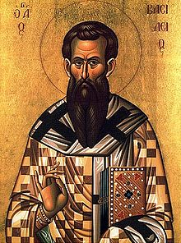

Slide 6
Ιωάννης ο Χρυσόστομος
Θεωρείται πως η γλώσσα του «έσταζε μέλι» καθώς υπήρξε ο πιο χαρισματικός ρήτορας της εποχής του. Διετέλεσε Πατριάρχης Κωνσταντινουπόλεως και αφιέρωσε τη ζωή του στην ανάπτυξη της φιλανθρωπίας. Μάλιστα τα ημερήσια συσσίτεια που οργάνωσε έτρεφαν 7.000 ανθρώπους.

Slide 7
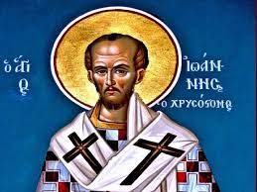
Στον τομέα της φιλοσοφίας, μπορεί να απέρριπτε τις θεωρίες των αρχαίων Ελλήνων περί Θεού ωστόσο δεν δίστασε να χρησιμοποιήσει τις εργαλειακές μεθόδους της φιλοσοφίας τους προκειμένου να αναπτύξει μια συστηματική θεολογία.

Slide 8
Στη ζωή του υπήρξε υπόδειγμα ασκητή ενώ δεν παρέλειπε να καταδικάζει εκείνους τους ιερείς που πλούτιζαν από την ιδιότητά τους. Ήταν τέτοια η σκληρή κριτική που ασκούσε στους Αυτοκράτορες, που τελικά η αυλή τον κυνήγησε και τον εξόρισε. Όμως η φήμη του τον ξεπέρασε αφού θεωρείται Άγιος από όλες σχεδόν τις χριστιανικές ομολογίες.

Slide 9
Γρηγόριος ο Ναζιανζηνός
Γνωστός και με το προσωνύμιο «θεολόγος», ο Γρηγόριος υπήρξε Πατριάρχης Κωνσταντινούπολης τον 4ο αιώνα. Η επιρροή του στην Τριαδική θεολογία θεωρείται τόσο σημαντική που έγινε γνωστός ως «Τριαδικός Θεολόγος». Τα περισσότερα από τα έργα του επηρεάζουν τους σύγχρονους θεολόγους, ειδικά όσον αφορά τα τρία Πρόσωπα της Αγίας Τριάδας. Υπήρξε φίλος του Μεγάλου Βασιλείου καθώς και του αδελφού του Αγίου Γρηγορίου Νύσσης.

Slide 10
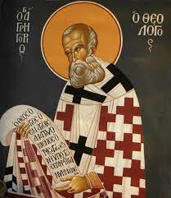
Ήταν σφοδρός οπαδός των γραμμάτων και επιθυμούσε να γεφυρώσει το χάσμα μεταξύ ελληνόφωνων και λατινόφωνων θεολόγων της εποχής του. Εκτός από εξαιρετικός θεολόγος όμως, υπήρξε και πολύ καλός ποιητής, αφού έγραψε αρκετά ποιήματα με θεολογικά και ηθικά θέματα.

Slide 11
Ευχαριστώ πολύ για την προσοχή σας

